Slide 1
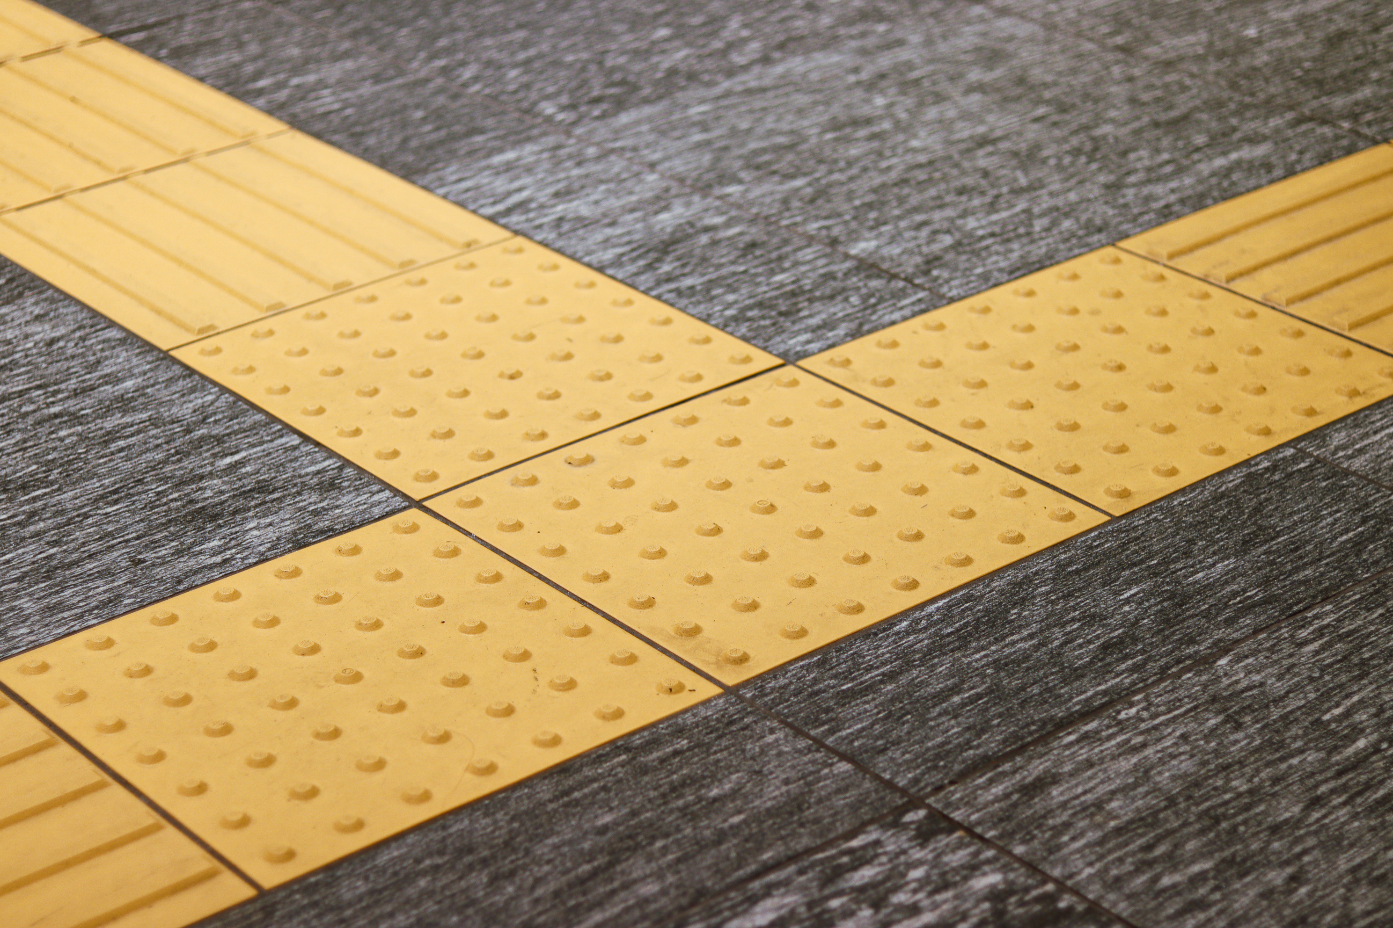

U-Net 을 이용한 인도 보행 영상에서의 점자블록 Segmentation
2022.12.05
정보통신공학과 12181737 김기원
정보통신공학과 12201942 이해수

Slide 2
목차
1 ) 개요
2 ) 모델 분석
3) 모델 테스트 및 결과 분석
4 ) 결론 및 추후 활용 방안

Slide 3
개요
주제
U-Net을 이용한 점자블록 Semantic Segmentation
필요성
시각장애인을 위한 보행 보조 및 안전 보장을 위해 설치된 점자 블록들은 파손 및
장애물, 쓰레기 등으로 인하여 그 기능을 제대로 하지 못하는 문제점이 있음
이에 인도 보행 데이터 영상들을 기반 선형 및 점형 점자 블록의 정보를 취득
→ 시각장애인들이 이상 점자블록에 대비 & 보행 가능 구역을 파악할 수 있는 데이터를
생성하는 것이 목표
Notes:
첫번째로 프로젝트 개요입니다
해당 주제를 택하게 된 이유로는 시각 장애인의 보행권을 보장하기 위해 필수적인
인도의 점자블록들이 끊겨 있는 경우나, 제대로 된 기능을 하지 못하는 경우들이 존재합니다.
따라서 인도를 보행하며 얻은 데이터에서 점자블록에 집중하여,
이를 segmentation 하는 과정을 통해 이상 점자블록을 판별하고
보행 가능 구역을 파악할 수 있는 모델을 얻어내는 것을 프로젝트의 목표로 하였습니다.

Slide 4
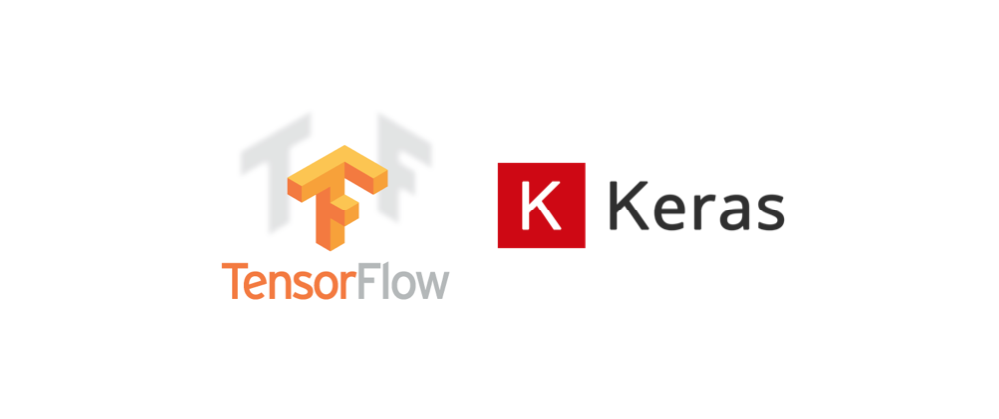

모델 분석
Dataset
AI Hub 에서 제공된 ‘인도보행 영상’ – Surface Masking Dataset 을 이용함
Model
Semantic Segmentation 에 널리 이용되는 U-Net 이용
개발 환경
Notes:
데이터셋은 ai hub에서 제공되는 인도보행 영상 중
노면의 상태를 폴리곤 형태로 어노테이션하고 마스킹한 데이터인 surface masking data를 이용하였습니다.
또한 학습 모델로는 semantic segmentation에서 널리 사용되는 U-Net을 선정하였습니다.
코랩에서 tensorflow와 keras를 이용하여 개발하였습니다.

Slide 5
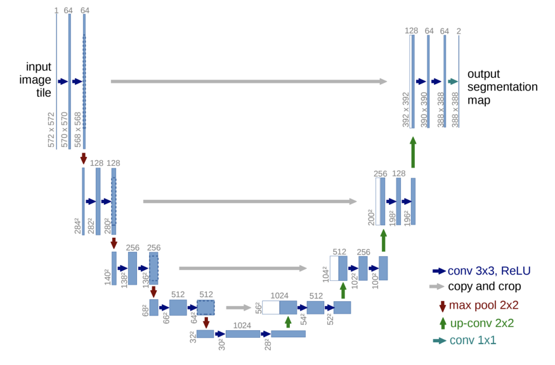
모델 분석
U-Net
- Fully Convolutional Network (FCN) 기반
Contracting path : Encoding
(CNN image의 Context 포착)
Expanding path : Decoding
(Feature map을 Upsampling, Localization)
Contracting Path
Expanding Path
Notes:
두번째 모델 분석입니다.
저희가 사용한 segmentation 모델은 Unet으로
Unet은 바이오메디컬 분야에서 image segmentation를 위해 만들어진 모델입니다.
fcn를 기반으로 이를 확장한 end-to-end 모델로,
구조가 U자 형태라서 U-Net이라는 명칭을 갖게 되었습니다.
해당 모델은 크게 두가지 부분으로 나누어지는데
왼쪽의 Contracting path는
convolution + ReLU + Pooling을 통해
input 이미지의 특징을 추출하는 작업을 거치고
오른쪽의 Expanding path는
contracting path의 feature map을 기반으로
upsamping을 거친 후
이를 contracting path의 feature map과 결합하여 convolution을 진행합니다.

Slide 6
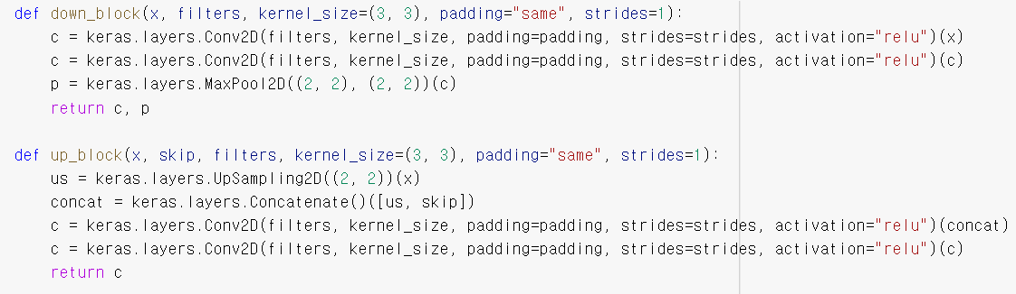
모델 분석
Contracting Path) 3x3 Convolution 2번 반복 → 2x2 Max Pooling
→ Down Sampling 마다 Channel 수 2배
Expanding Path) 2x2 Up Convolution → 3x3 Convolution 2번 반복 → 마지막 1x1 Convolution 진행 → Up Sampling 마다 Channel 수 1/2배
Notes:
Contracting path에서는 3x3 컨볼루션 2번과 max pooling을 진행합니다.
이때 feature 크기는 절반이 되고 channe의 수는 2배가 됩니다.
Activation함수는 ReLU 함수를 이용합니다.
Expanding path에서는 2x2 up Sampling으로
Feature map 크기를 두배로 늘리고,
contracting path에서 같은 레벨의 feature map을
이어 붙이는 과정인
concatenation(콘캐터네이션)을 진행합니다.
이 과정을 skip connection이라고 하며
이를 통해 더 정확한 위치 정보를 가진
segmentation map을 얻을 수 있습니다.
unet은 convolution 과정에서 padding을 하지 않으므로 최종 output segmentation map 크기가 작아지는 특징이 있습니다.
하지만 저희가 사용한 모델은 zero padding을 사용하여 입 출력의 이미지 사이즈가 같도록 하였습니다.

Slide 7
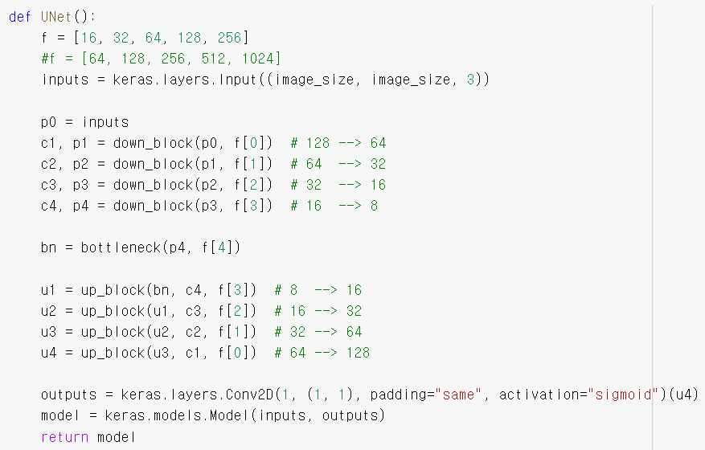

모델 분석
Notes:
보이는 바와같이
model의 Contracting path에서
Down_sampling을 4번 진행하고,
Expanding path에서
up_sampling을 4번 진행합니다.
end-to-end 구조를 이용하는 unet은 더욱 빠르고 우수한 성능을 보이므로 해당 모델을 택하였습니다.

Slide 8
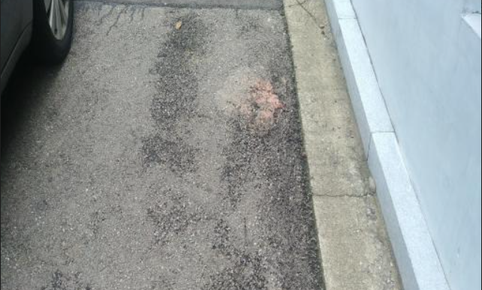
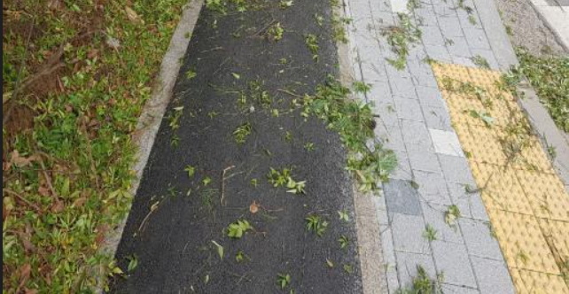
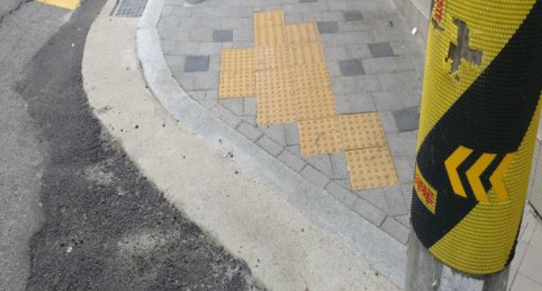
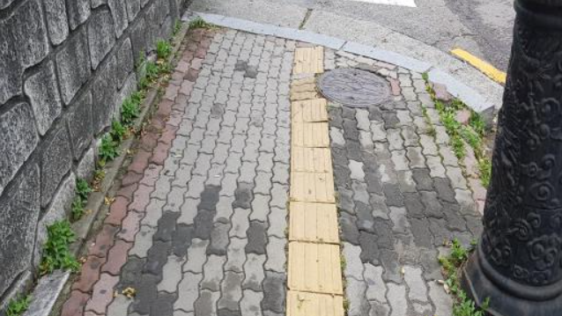
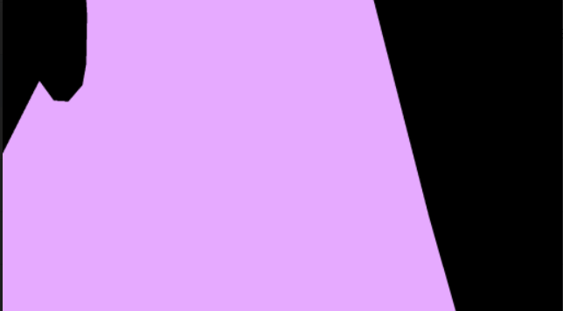
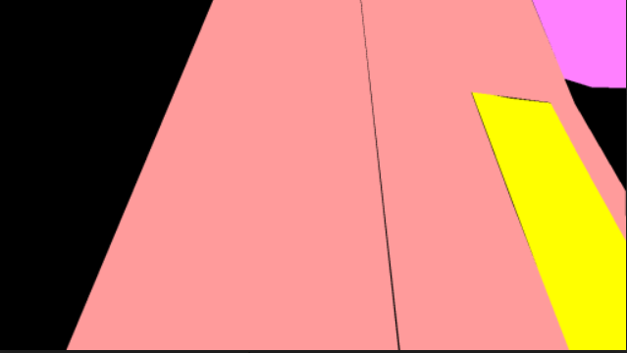
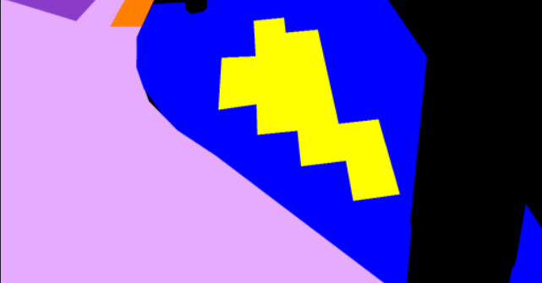
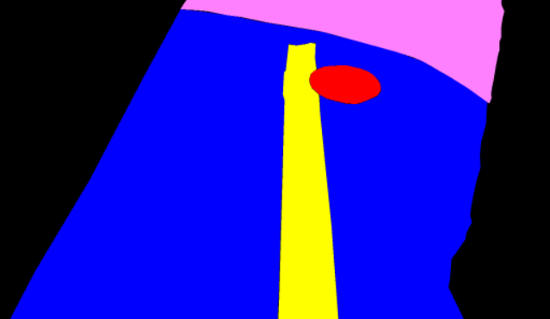
Dataset
- INPUT Image : 데이터 training에 사용될 ‘JPG’ input image (1920x1080) 1400장
- MASK (Label Image) : 데이터 labeling에 사용될 ‘PNG’ image (1920x1080) 1400장
Notes:
다음은 데이터 셋입니다.
ai hub에서 받아온 dataset을 살펴보면
jpg 로 저장된 input image와
해당 image들에 맞게 labeling 된
png 형식의 mask image가 존재합니다.

Slide 9
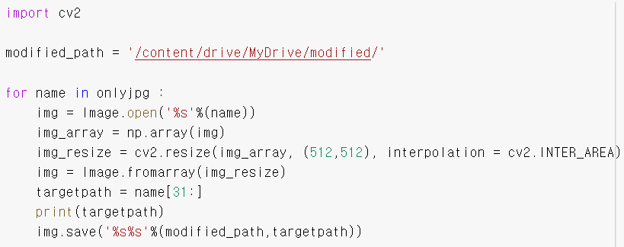
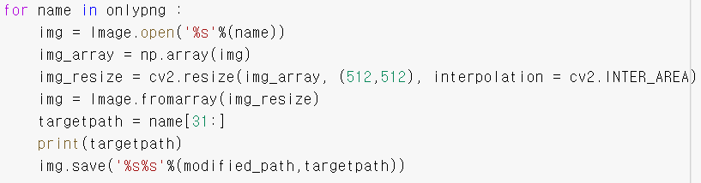
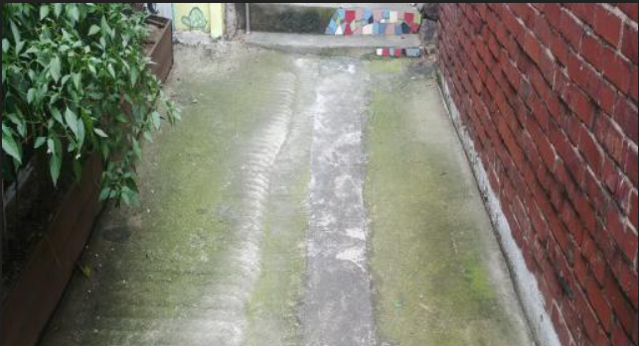
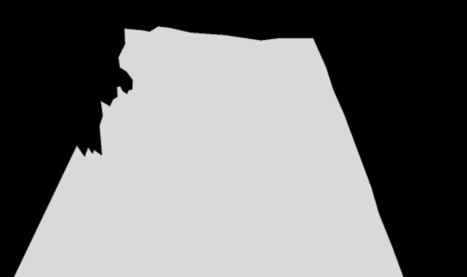
Dataset 전처리
→ Model 속도 향상을 위해서 data image를 512x512 로 resize 진행
Input Image
Label Image
Notes:
받아온 이미지의 해상도가 FHD해상도로 매우 커
원할한 학습을 위해 opencv를 이용하여 resize를 진행하였습니다.

Slide 10
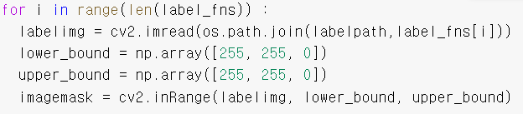
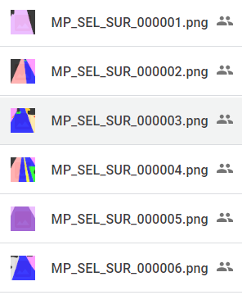
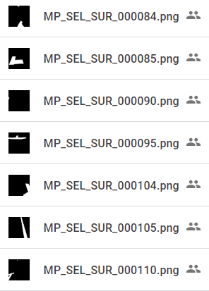
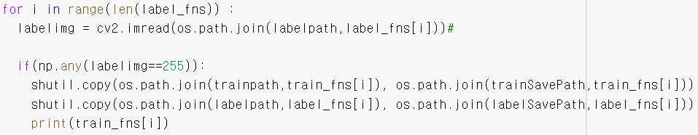
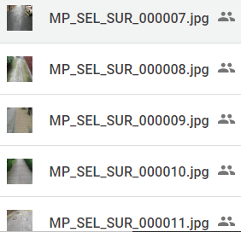
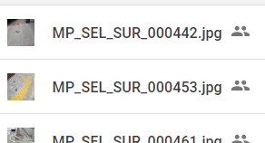
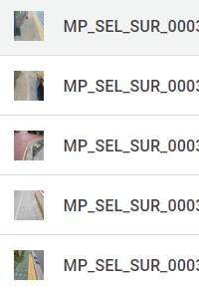
Dataset 전처리
→ Model 속도 향상을 위해서 data image 중 점자 블록 image만 별도로 Masking
Label Image
.
.
.
.
.
.
▲ 전체 dataset에서 ‘점자 블록이 포함된’ image만 Masking
Input Image
.
.
.
.
.
.
▲ 처리된 label 중 점자블록 data만 하나의 폴더에 저장
Notes:
dataset에는 점자블록 외에도
다양한 장애물이나 노면에 대한 정보들이
저장되어 있기 때문에
원활한 학습을 위해
CV 함수를 활용하여
점자블록의 masking 색만 탐지해서 mask를 만드는 작업과
점자블록이 포함된 이미지만 다른 폴더에 모으는 작업을 진행하였습니다

Slide 11
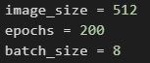
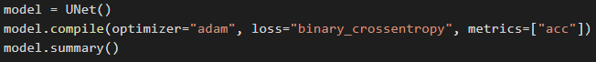
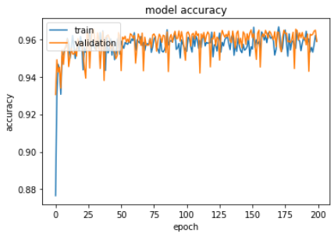
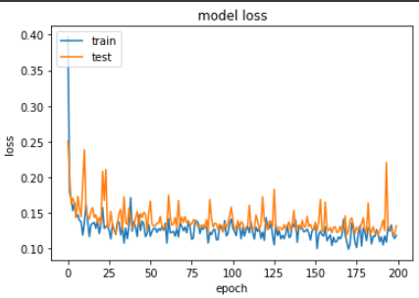
모델 테스트 - Baseline
- HyperParameter
- Accuracy, Loss Curve
Notes:
첫번재 모델 테스트입니다.
첫번째 모델은 Base 라인으로 hyper parameter는 다음과 같습니다.
(파라미터 설명)
accuracy, loss커브를 보시면
학습이 잘 이루어 지고 있는 모습을 확인 할 수 있습니다.
학습후 test셋으로 evaluate해본 결과 0.958의 결과가 나왔습니다.

Slide 12
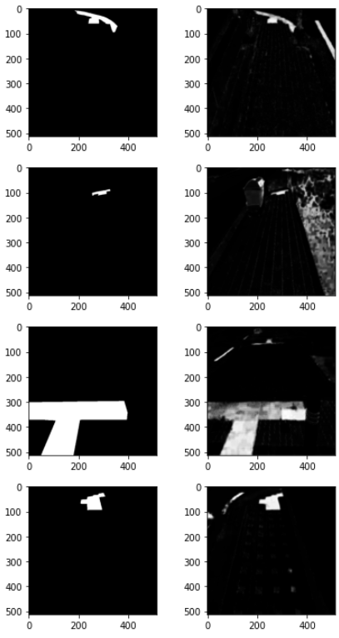
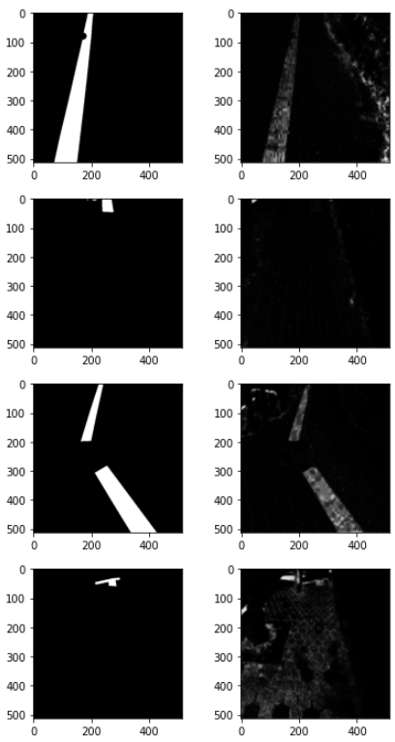
결과 분석
Y Ŷ Y Ŷ
1
2
3
4
5
6
7
8
Test sample 8개 중
5개 segmentation 성공
Notes:
test set의 sample을 확인 해 보면 8개의 샘플중 5개를 세그먼테이션 성공한 것을 확인 할 수 있습니다.

Slide 13
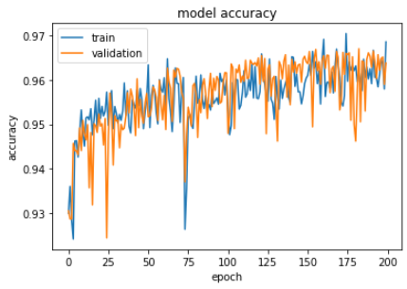
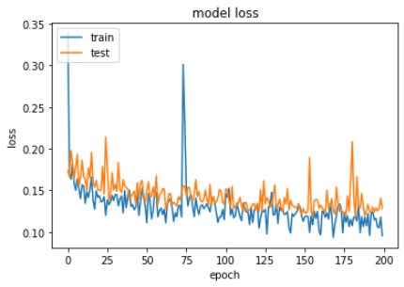
모델 테스트 – Baseline + shuffle
Notes:
다음은 baseline에 데이터 셔플을 추가한 모델입니다.
원래 미니 배치를 활용한 학습에서는 매 에폭마다 data를 셔플하는것이 원칙입니다.
하지만 이번 baseline을 학습시키고 분석하는 도중 셔플이 진행되지 않고있어 추가하여 테스트 해보았습니다.
다른 파라미터는 베이스라인과 동일 합니다.
셔플을 추가하자 accuracy, loss 커브에서 값이 튀는 모습을 볼 수 있는데 이는 셔플에 의해 새로운 데이터 조합을 만나 튀는 것으로 생각됩니다.
마지막 test 이벨류에이트에서 0.9613의 결과가 나왔습니다.

Slide 14
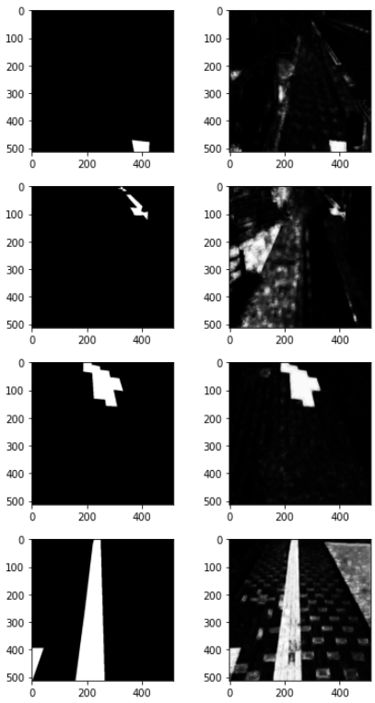
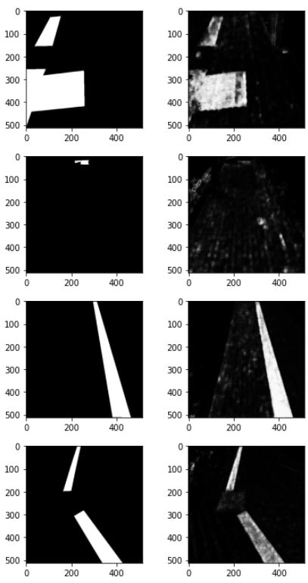
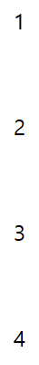
결과 분석
Y Ŷ Y Ŷ
5
6
7
8
Test sample 8개 중
7개 segmentation 성공
Notes:
sample 이미지를 확인해 본 결과
8개의 샘플 중 7개를 세그먼 테이션 성공하였습니다.

Slide 15
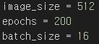
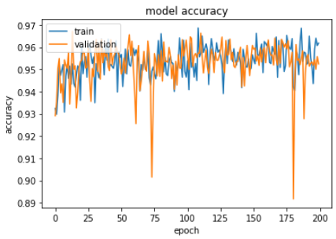
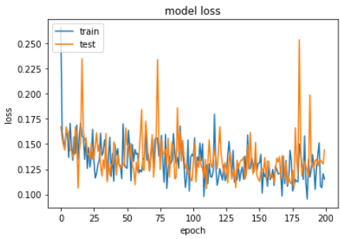
모델 테스트 – Large batch + shuffle
Notes:
마지막은 셔플을 추가한 베이스 라인에서 배치사이즈를 두배 키운 모델입니다.
배치 사이즈가 커진 만큼 그래프에서 튀는 부분이 조금 더 많아졌습니다.
에뮬레이션 결과로 0.953의 결과가 나왔습니다.

Slide 16
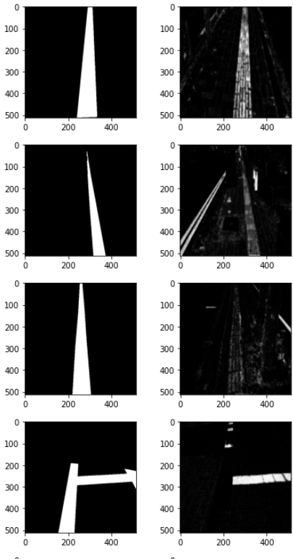
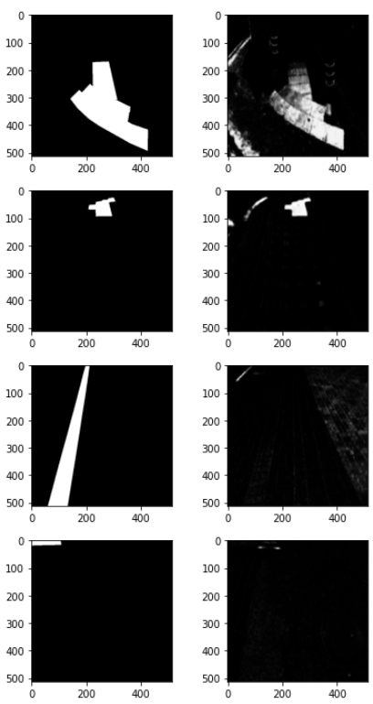
결과 분석
Y Ŷ Y Ŷ
5
6
7
8
Test sample 8개 중
4개 segmentation 성공
Notes:
sample 이미지를 확인해 본 결과
8개의 샘플 중 4개를 세그먼 테이션 성공하였습니다.

Slide 17
결론 및 추후 활용 방안
모델 | optimizer | Loss | Epoch | Batch size | Shuffle | Test Acc
Base Line | Adam | Binary Cross entropy | 200 | 8 | X | 95.8%
Base Line + shuffle | Adam | Binary Cross entropy | 200 | 8 | O | 96.1%
Large batch Size | Adam | Binary Cross entropy | 200 | 16 | O | 95.3%
Notes:
위 세 모델의 결과를 정리한 표를 보면 베이스라인에 셔플을 추가한 모델, 베이스라인모델, 배치사이즈를 늘린 모델 순서로 test 액큐러시가 측정되었습니다.
당연히 기존 모델보다 셔플을 추가한 모델이 더 좋은 결과가 나왔고 의외로 배치사이즈를 늘린 모델이 가장 안좋은 결과가 나왔습니다.
bag of tricks논문에서 소개된 리니어 스케일 렐루 기법에따라 배치사이즈를 늘렸을때 러닝레이트도 늘린다면 더 좋은 결과가 나올것으로 예상됩니다.
원래 이미지 어그먼테이션을 적용하여 결과를 비교해보려 했지만 커스텀 데이터셋에대한 이해도가 부족해 구현하지는 못했습니다만 어그먼테이션을 구현하여 적용한다면 가장 좋은 결과가 나올것으로 생각됩니다.

Slide 18
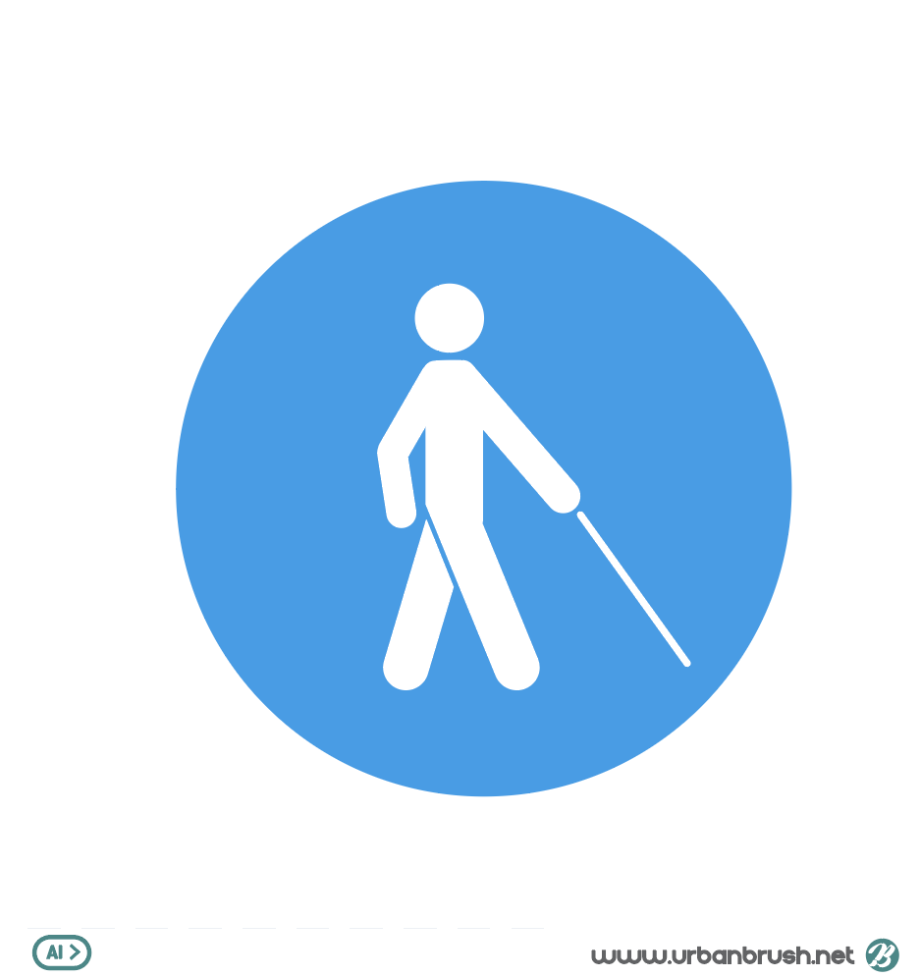
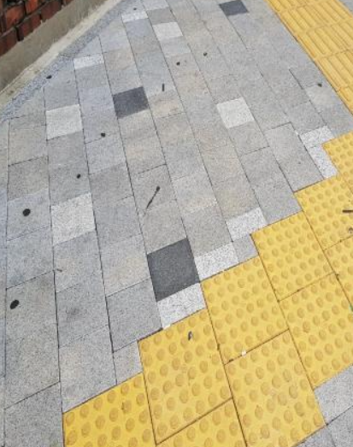
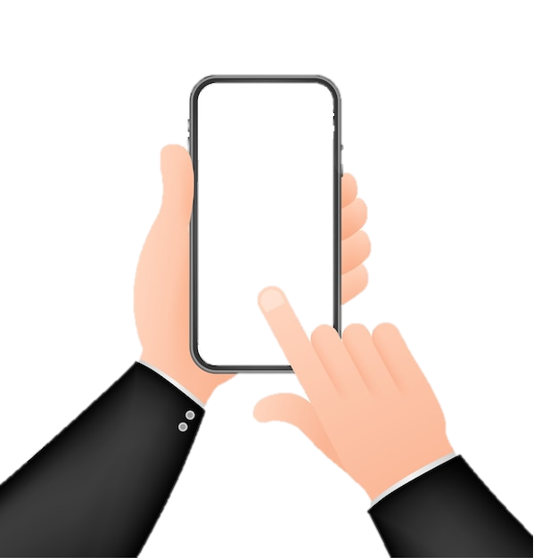
결론 및 추후 활용 방안
시각 장애인을 위한 어플 / 기타 기기에 활용
끊기거나 장애물에 의해 장애인 스스로 점자 블록 감지를 하기 어려운 상황에 도움
점자블록의 보행 보조 / 보행 가능 구역 판별 기능 향상
Notes:
마지막으로 해당 프로젝트 활용 방안입니다.
해당 프로젝트를 통해 점자블록 인식 정확도를 높여 시각장애인을 위한 어플이나 기타 기기에 활용할 수 있습니다. 나아가 파손 정도를 확인하여 이를 개선할 수 있는 서비스를 개발하는 데에도 도움이 될 수 있으리라 기대할 수 있습니다.
감사합니다.

